Slide 1
SUBJECT PRONOUNS AND VERBS

Slide 2
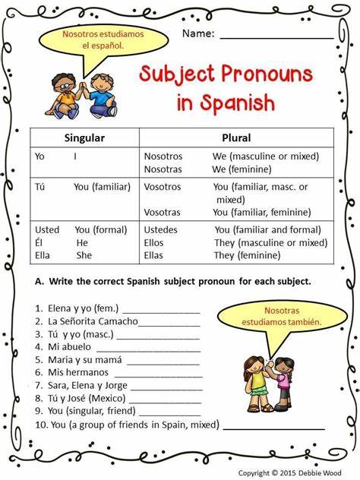
SUBJECT PRONOUNS
Notes:
subject pronouns in spanish - Bing

Slide 3
Two or more third persons together represent ellos/ellas
Pedro, Paula y Ramon(=Ellos) tienen una casa.
Third person +tú represent vosotros/-as
Pedro, Paula y tú (=vosotros) tenéis una casa.
Third person or second person +yo represent nosotros/-as
Pedro, Paula, tú y yo (=nosotros) tenemos una casa.

Slide 4
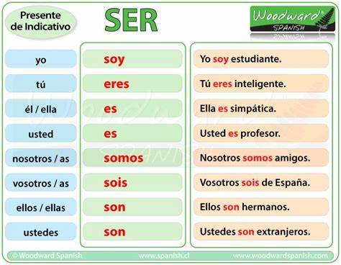
SER

Slide 5
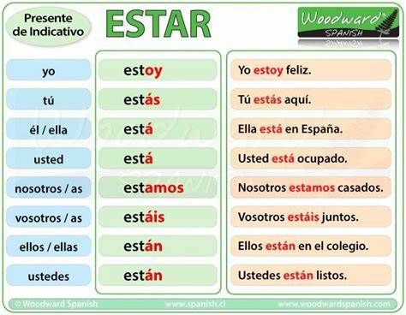
ESTAR
Notes:
CONJUGATION OF ESTAR - Bing images

Slide 6
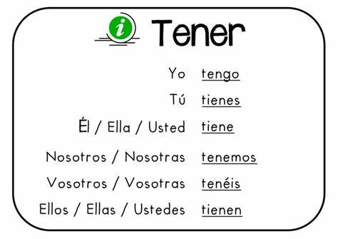
TENER
Notes:
Tener Conjugation Chart - Bing images

